Slide 1

GREEN CODING
IZRADILI: PATRIK PAUNOVIĆ, LUKA BURŠIĆ, LUKA BISKUPIĆ, MATTEO PLIŠIĆ

Slide 2



GREEN CODING
Segment zelenog računalstva, prakse koja nastoji ograničiti utjecaj tehnologije na okoliš
Programski kod koji je proizveden i napisan na način koji smanjuje potrošnju energije softvera
Računalstvo i IT odgovorni za između 1,8% i 3,9% globalnih emisija stakleničkih plinova.

Slide 3

ENERGETSKA UČINKOVITOST KROZ PROGRAMSKE JEZIKE
Različiti programski jezici funkcioniraju na različite načine
Korištenje interpretacije i kompilacije
Određene funkcionalnosti u jeziku poput garbage kolektora
Popularnost jezika

Slide 4

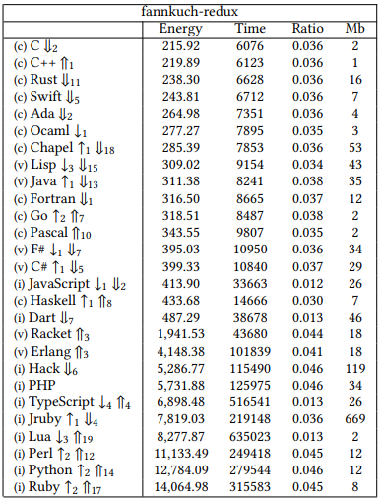
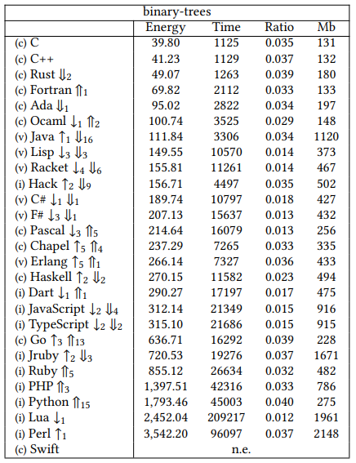

Slide 5
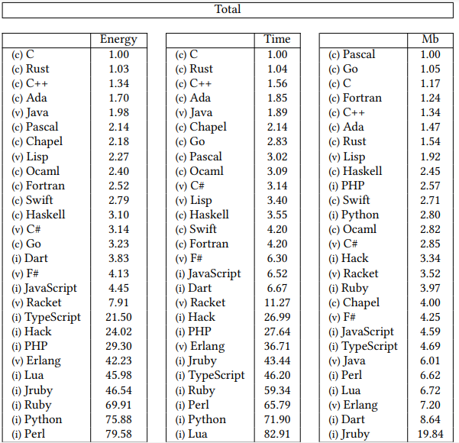

Slide 6
PRIMJER ISTRAŽIVANJA
Primjer riješavanja optimizacijskog problema ZDT1 koristeći genetski algoritam NSGA2
ZDT1 - Zitzler-Deb-Thiele's function 1 – problem višestruke optimizacije
Usporedba 3 programska jezika: Java, R, Python
Alat: PyRapl

Slide 7
PARAMETRI
Populacija: 100
Broj generacija: 1000
Mutacija: Polinomska mutacija sa .2 šansom
Križanje: Simulirano binarno križanje sa 0.7 šansom
Duljina genoma: 30

Slide 8
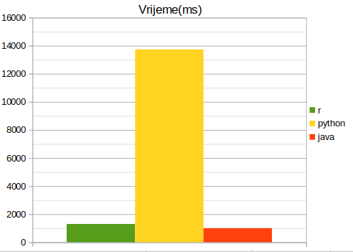
TRAJANJE

Slide 9
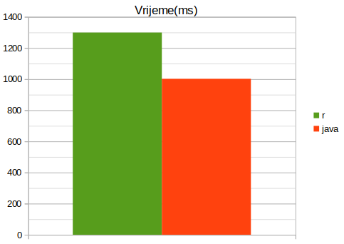
PROSJEČNO TRAJANJE(JAVA VS R)

Slide 10
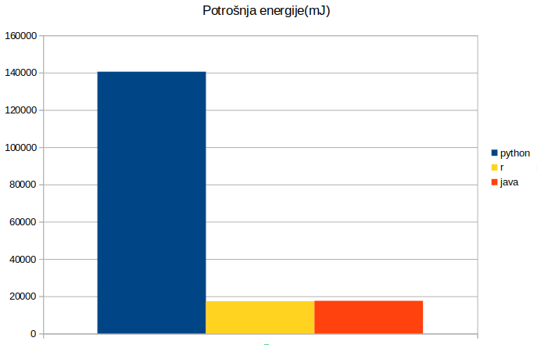
PROSJEČNA POTROŠNJA ENERGIJE

Slide 11
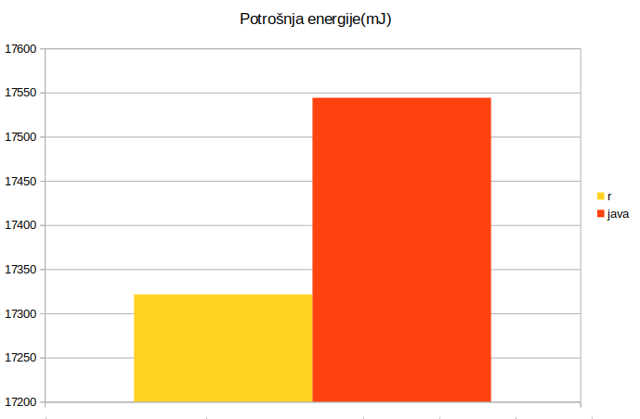
PROSJEČNA POTROŠNJA ENERGIJE(JAVA VS R)

Slide 12
CLOUD COMPUTING I VIRTUALNE MAŠINE
Cloud Computing: isporuka računalnih usluga putem interneta
Virtualne mašine: Softverska emulacija fizičkog računala

Slide 13

CLOUD COMPUTING
3 glavna cilja:
Maksimiziranje iskoristivosti energije
Promoviranje reciklabilnih materijala
Minimiziranje rizičnih komponenti

Slide 14
ZELENI HARDVER
Energetski učinkoviti alati
Ekološki prihvatljivi alati
Alati: poslužitelji, mrežna oprema, napajanja…

Slide 15
ZELENI SOFTVER
Sve aplikacije koje upravljaju data centrima i ostalim uslugama temeljenim na oblaku
Izgradnja kvalitetnih ali i energetski učinkovitih aplikacija

Slide 16
PREDNOSTI CLOUD COMPUTINGA
optimizira učinkovito osiguravanje resursa
nudi prednosti višestanarske uporabe
dematerijalizira i smanjuje ukupne emisije ugljika.

Slide 17
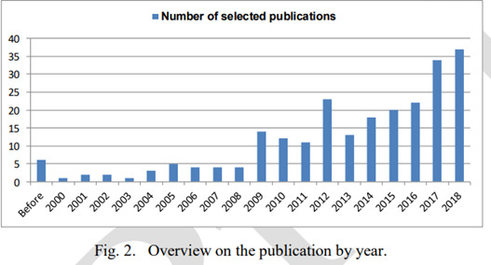
VIRTUALNE MAŠINE
softverska emulacija fizičkog računala
više virtualnih mašina može biti pokrenuto na istom fizičkom serveru
instaliranje virtualne infrastrukture koja omogućava više operacijskih sustava i aplikacija na manji broji servera

Slide 18
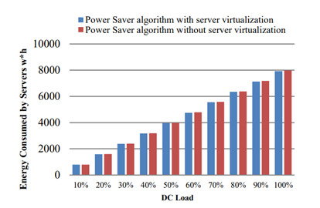
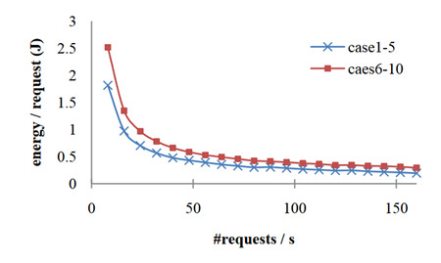
PREDNOSTI VIRTUALNIH MAŠINA
Korištenje resursa
Menadžment
Konsolidacija
Potrošnja energije
Manje potrebnog prostora
Planiranje u slučaju hitnoće

Slide 19
MANE VIRTUALNIH MAŠINA
Visoka početna cijena implementacije
Sigurnosni rizik zbog dijeljenih resursa
Mogući problemi sa dostupnosti
Problem sa skalabilnosti
Postoji više povezanost više dijelova

Slide 20
ALGORITAM ZA UŠTEDU ENERGIJE
Prilagođavanje performansi i postavki napajanja komponenti na temelju opterećenja i zahtjeva

Slide 21
OPTIMIZACIJA KODA
Rastuća važnost u svijetu gdje je održivi razvoj prioritet
Cilj: Manja potrošnja energije računalnih programa

Slide 22
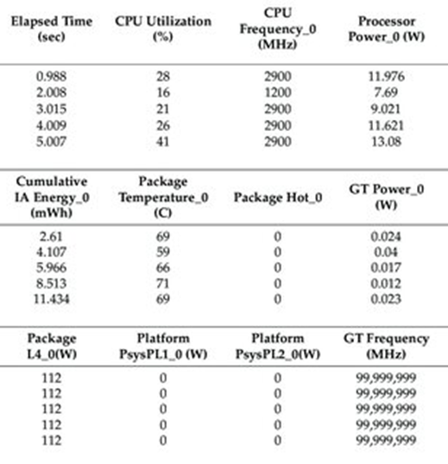
MJERENJE POTROŠNJE
Joulemeter
PowerAPI
Intel Power Gadget
RAPL

Slide 23
CILJEVI OPTIMIZACIJE
smanjenje procesorske aktivnosti
optimizacija upita baze podataka
efikasno korištenje memorije
smanjenje nepotrebnih operacija

Slide 24
PRINCIPI OPTIMIZACIJE
korištenje ispravnih tipova podataka
spremanje često korištenih podataka u cache memoriju
izbjegavanje nepotrebnih ulazno-izlaznih operacija
korištenje efikasnih algoritama

Slide 25
GREEN CODE - FAANG
Načini smanjenja lošeg utjecaja na okoliš:
Učinkovitost podatkovnog centra (Data center efficiency)
Virtualizacija i Cloud computing
Energetski učinkoviti algoritmi
Održivi razvoj software-a
Ulaganje u obnovljive izvore energije

Slide 26
UČINKOVITOST PODATKOVNOG CENTRA
Učinkoviti dizajn servera
Obnovljivi izvori energije
Tehnike hlađenja
Ekonomizator zraka
Likvidno hlađenje
Zadržavanje toplo/hladnog prolaza
Ponovna upotreba topline

Slide 27
ENERGETSKI UČINKOVITI ALGORITMI
Netflix video streaming
Compression algorithms – VP9,AV1
Adaptive bitrate streaming
Encoding optimization tehnique

Slide 28
VIRTUALIZACIJA I RAČUNALNI OBLAK (ENG. CLOUD COMPUTING)
Smanjenje potrošnje energije
Manji broj fizičkih servera
Dinamički alocirani resursi
Strateški locirani data centri(AWS,Azure,Google cloud)

Slide 29
AWS primjeri
EC2
ECS
AWS Batch
AWS Compute Optimizer i AWS Cost and Usage Reports

Slide 30
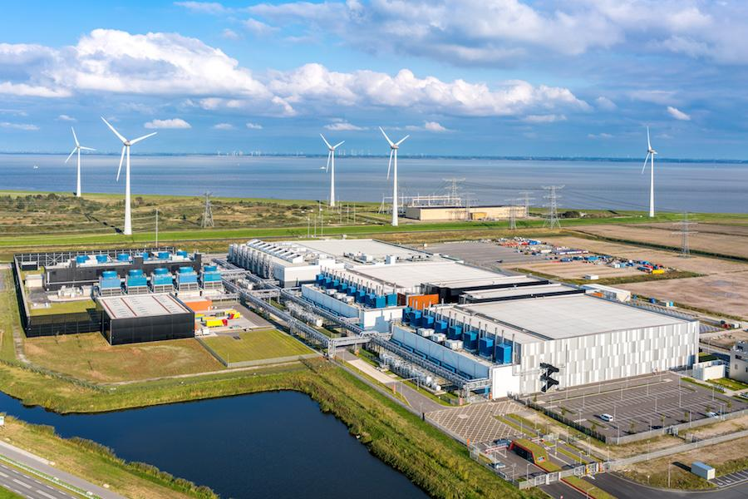
Google Data Center

Slide 31
Pitanja
1. Koja je razlika između interpretacijskih i kompilacijskih programskih jezika?

Slide 32
ULAGANJE U OBNOVLJIVE IZVORE ENERGIJE
PPA (Power Purchase Agreements)
Amazon se obvezao napajati svoje poslovanje 100% obnovljivom energijom do 2025
Google - izvori električne energije koji ne proizvode emisiju ugljika oko 66% vremena
Apple - ulagao u projekte obnovljive energije, uključujući solarne farme i postrojenja za energiju vjetra
Microsoft - suradnja sa proizvođačem solarnih panela Qcells

Slide 33
Pitanja
1. Tijekom izvođenja, interpreter prolazi kroz izvorni kod liniju po liniju i izvršava ga odmah te nema prethodne faze kompilacije u kojoj se generira izvršni kod.Kompilacijski jezici koriste compiler za prijevod izvornog koda u izvršni oblik prije izvođenja programa. Kompilacija obično rezultira bržim izvršavanjem programa jer se prijevod izvornog koda obavlja samo jednom, prije samog izvođenja.

Slide 34
Pitanja
2. Navedite 3 glavna cilja cloud computinga.

Slide 35
Pitanja
2.
Maksimiziranje iskoristivosti energije
Promoviranje reciklabilnih materijala
Minimiziranje rizičnih komponenti

Slide 36
Pitanja
3. Navedite vrste hlađenja podatkovnog centra.

Slide 37
Pitanja
3.
Ekonomizator zraka
Likvidno hlađenje
Zadržavanje toplo/hladnog prolaza
Ponovna upotreba topline

